Slide 1
教
学
练习习题

Slide 2
知识回顾
列表
用 [ ] 标识，是python最通用的复合数据类型，从左到右默认从0开始

Slide 3
知识回顾
创建列表，输出列表中的元素(queue)
替换列表中的内容(queue[2]=“python”)
score[5]=95
为列表添加元素(queue.append(“hello”))
删除列表中的内容(del queue[3])

Slide 4
任务一
某班某次考试成绩按学号保存在列表score中， score=[90,93,97,97,98,100,86,77,92,85] 其中，
（1）6号同学成绩有误，请修改其成绩为95
（2）成绩为97的记录多输入了1遍，删掉列表中多余的成绩97
（3）新转入班级同学成绩为84，请添加到列表中
（4）重新输出最新的成绩表（print(score))

Slide 5
想一想
如何计算全班同学的平均分？
len()函数，返回对象的长度
例：a=[1,3,6,0,2] print(len(a))
score=[90,93,97,98,95,86,77,92,85,84]
sum=0
for i in score:
sum=sum+i
ave=sum/len(score)
print("全班总成绩为",sum,"\n全班平均分为",ave)

Slide 6
知识回顾
for 循环变量 in 列表 :
语句或语句组
例1：for i in [“hello”,”world”]:
print (i)
例2： queue=[“hello”,”world”]
for i in queue:
print(i)
注意： 循环体必须对关键词for有缩进

Slide 7
任务二
问题：编写程序，求3+6+9+……+300的和
range( start , stop , step )
例一 a=range(5)
例二 a=range(1,5)
例三 a=range(1,11,2)
默认从0开始，5以内整数[0,1,2,3,4]
前闭后开[1,2,3,4]
前闭后开，从1开始[1,3,5,7,9]
range(0,301,3) range(3,302,3) range(3,303,3)

Slide 8
任务三
问题：输出100年内所有的闰年（从2021年开始）
判断闰年的条件是：
1.如果该年份能被4整除但不能被100整除（%取余)
2.或者能被400整除，则该年为闰年。

Slide 9
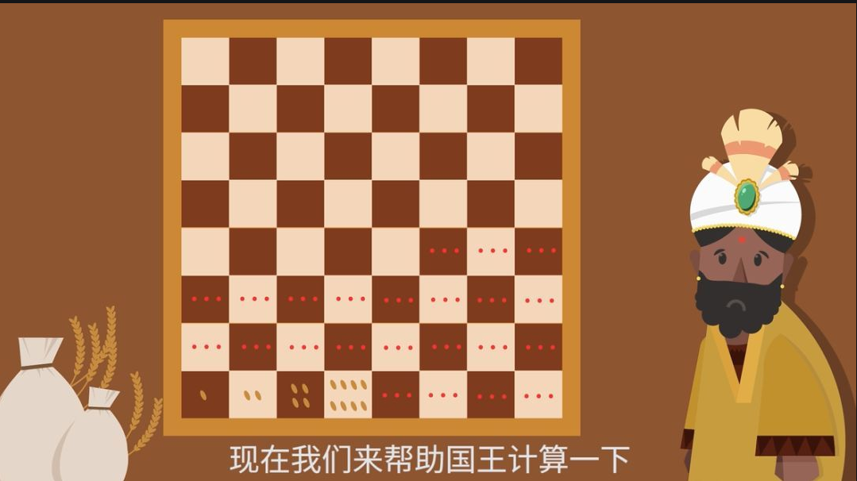
任务四
棋盘麦粒问题：印度舍罕王为了表彰宰相西萨·班·达依尔发明国际象棋的功绩，一天将他传到大殿，问他需要得到什么赏赐，于是，宰相西萨·班·达依尔跪在国王面前说：“陛下，请您在这张国际象棋棋盘的第一个小格内，赏给我一粒麦子，在第二个小格内给两粒，第三格内给四粒，照这样下去，每一小格都比前一小格加一倍。陛下啊，把这样摆满棋盘上所有64格的麦粒，都赏给您的仆人罢！”国王慷慨地答应了宰相的要求，他下令将一袋麦子拿到宝座前。计数麦粒的工作开始了。第一格内放一粒，第二格两粒，第三格四粒……还没到第二十格，袋子已经空了。一袋又一袋的麦子被扛到国王面前来，但是，麦粒数一格接一格地增长得那么迅速，很快就可以看出，即使拿来全印度的小麦，国王也无法兑现他对宰相许下的诺言！宰相西萨·班·达依尔到底要求的是多少麦粒呢？

Slide 10
感谢聆听

